Slide 1


স্বাগতম

Slide 2
মোঃ মজিবুর রহমান
সহকারি শিক্ষক
বড়শালঘর ইউ,এম,এ উচ্চ বিদ্যালয়
দেবিদ্বার,কুমিল্লা।

Slide 3
পাঠ পরিচিতিঃ
শ্রেণীঃ নবম
বিষয়ঃ গণিত
অনুশীলনী ১৬¶২
তারিখঃ১০/৮/২০১৭

Slide 4
আয়তক্ষেত্র
সামান্তরিক
বর্গ ক্ষেত্র
ট্রাপিজিয়য়াম

Slide 6
পাঠ শিরোনামঃ
চতুর্ভুজ ক্ষেত্রের ক্ষেত্রফল

Slide 7
এই পাঠ শেষে শিক্ষার্থীরা -
চতুর্ভুজ কি ? তা ব্যাখ্যা করতে পারবে ।
বিভিন্ন প্রকার চতুর্ভুজের সূত্র বলতে ও লিখতে পারবে ।
সূত্র ব্যবহার করে চতুর্ভুজগুলোর সমস্যার সমাধান করতে পারবে।
চতুর্ভুজ সংক্রান্ত সৃজনশীল সমস্যাগুলোর সমাধান করতে পারবে।

Slide 8
আয়তক্ষেত্রের ক্ষেত্রফল=দৈর্ঘ্য*প্রস্থ
বর্গক্ষেত্রের ক্ষেত্রফল=বাহু*বাহু
সামান্তরিকক্ষেত্রের ক্ষেত্রফল=ভুমি*উচ্চতা
রম্বসক্ষেত্রের ক্ষেত্রফল=কর্ণ দুইটির গুণফলের অর্ধেক

Slide 9
একটি সামান্তরিকের ভুমি 125 মিটার ও উচ্চতা 5 মিটার । এর সমান ক্ষেত্রফল বিশিষ্ট একটি বর্গক্ষেত্রের কর্ণের দৈর্ঘ্য নির্ণয় কর।

Slide 10
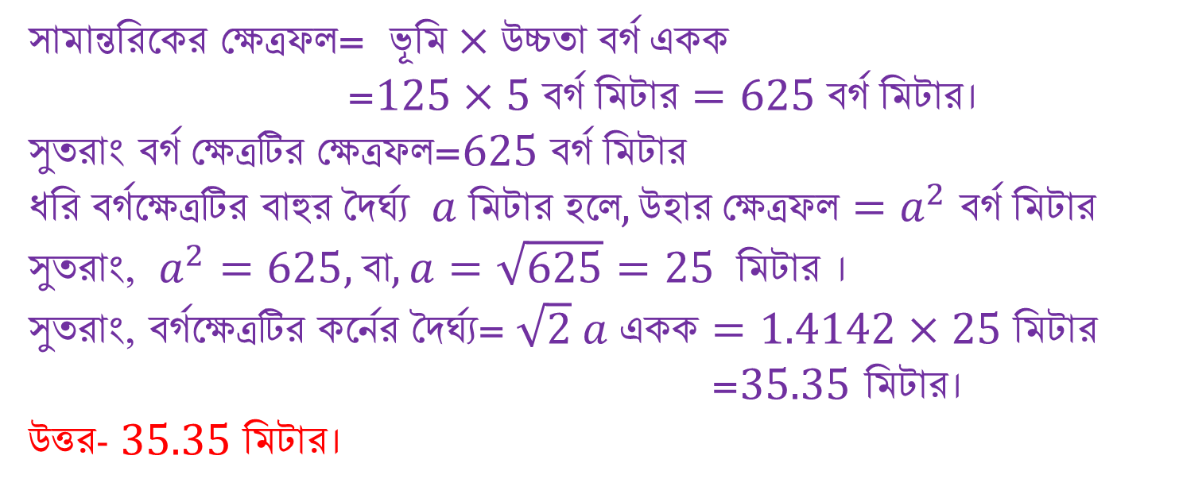

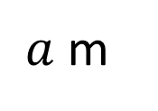
$$5m$$
$a$m
সামান্তরিকের ক্ষেত্রফল= $ভূমি×উচ্চতা বর্গ একক$
=$125×5 বর্গ মিটার=625 বর্গ মিটার।$
সুতরাং বর্গ ক্ষেত্রটির ক্ষেত্রফল=$625 বর্গ মিটার$
ধরি বর্গক্ষেত্রটির বাহুর দৈর্ঘ্য $a মিটার হলে,উহার ক্ষেত্রফল=a^{2} বর্গ মিটার$
সুতরাং, $a^{2}=625,বা, a=\sqrt{625}=25 মিটার$ ।
সুতরাং, বর্গক্ষেত্রটির কর্নের দৈর্ঘ্য=$\sqrt{2} a একক=1.4142×25 মিটার$
=$35.35$মিটার।
উত্তর-$35.35 মিটার।$

Slide 11
মূল্যায়ন
আয়তেক্ষেত্রের ক্ষেত্রফল নির্ণয়ের সূত্র কী?
বর্গক্ষেত্রের ক্ষেত্রফল নির্ণয়ের সূত্র কী?

Slide 12
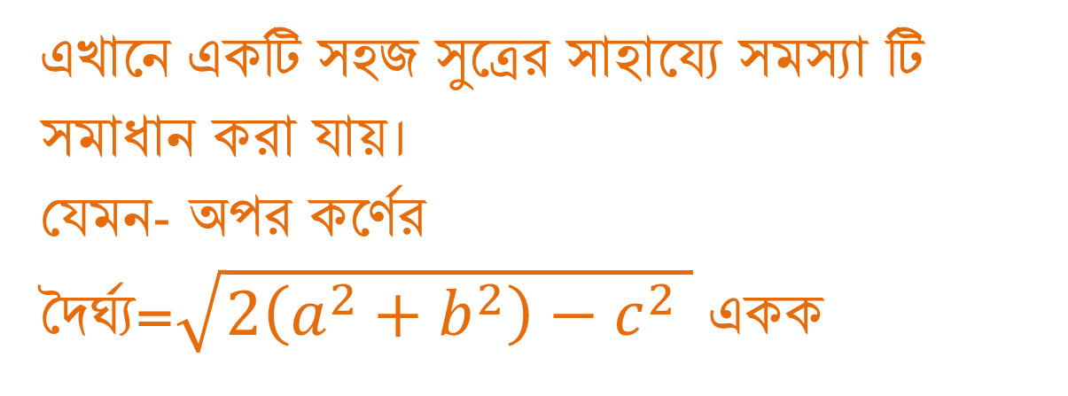
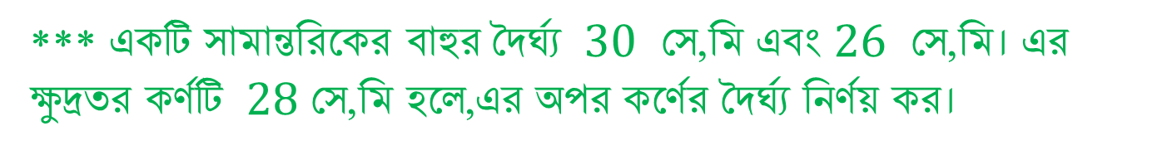
মুল্যায়নঃ
*** একটি সামান্তরিকের বাহুর দৈর্ঘ্য $30$সে,মিএবং$26$ সে,মি। এর ক্ষুদ্রতর কর্ণটি$28$ সে,মি হলে,এর অপর কর্ণের দৈর্ঘ্য নির্ণয় কর।
এখানে একটি সহজ সুত্রের সাহায্যে সমস্যা টি সমাধান করা যায়।
যেমন- অপর কর্ণের দৈর্ঘ্য=$\sqrt{2\left(a^{2}+b^{2}\right)−c^{2} } একক$

Slide 13
বাড়ির কাজঃ
একটি আয়তাকার ক্ষেত্রের দৈর্ঘ্য বিস্তারের তিনগুণ। এর ক্ষেত্রফল 432 বর্গমিটার হলে
পরিসীমা নির্ণয় কর।

Slide 14
পাঠ সমাপ্তি ঘোষণাঃ
আল্লাহ্‌ হাফেজ

